Slide 1
13강_CSS 속성-IV
float 속성
gradient 속성
Lecturer Kim Myoung-Ho
Nickname 블스
blogstudy@naver.com

Slide 2
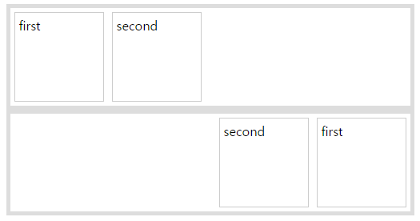
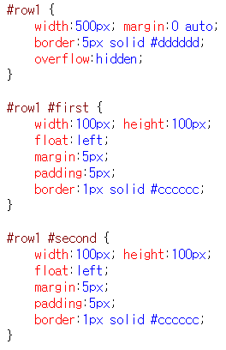
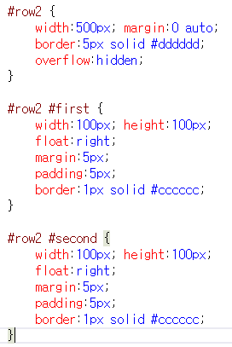
13-1. float 속성
positon속성과 함께 요소의 위치를 설정하기 위한 속성 입니다.
(html_css_13_1_ex1)

Slide 3
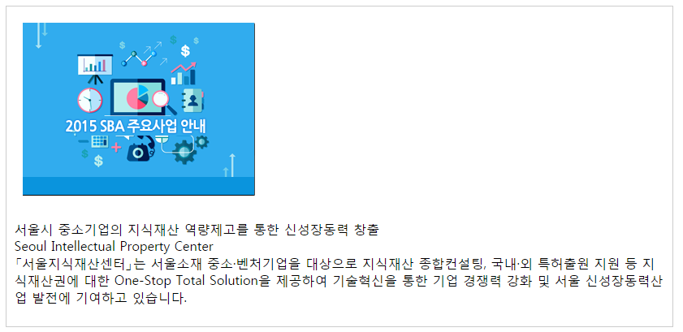

13-1. float 속성
positon속성과 함께 요소의 위치를 설정하기 위한 속성 입니다.
(html_css_13_1_ex2)

Slide 4
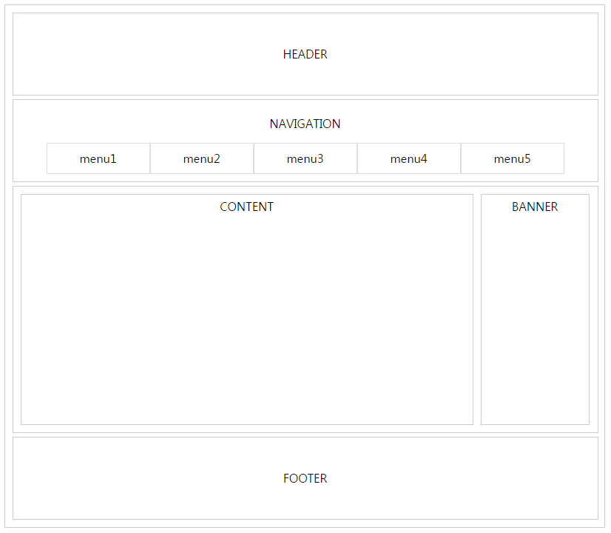
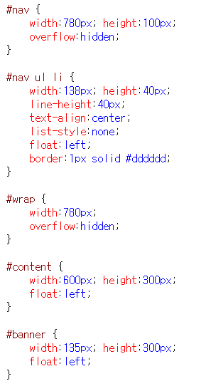
13-1. float 속성
positon속성과 함께 요소의 위치를 설정하기 위한 속성 입니다.
(html_css_13_1_ex3)

Slide 5
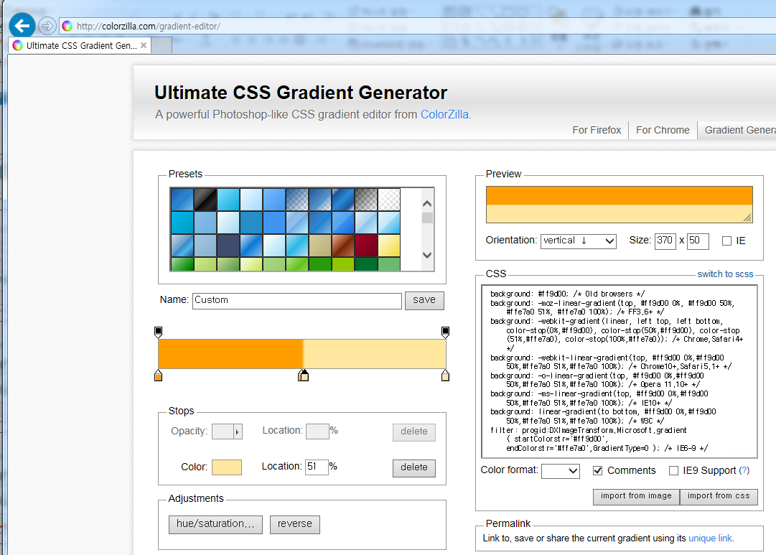
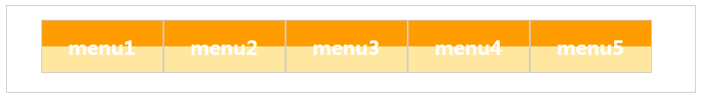
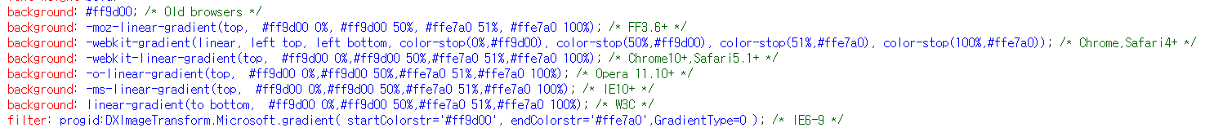
13-2. gradient 속성
2가지 이상의 색을 표현 할 때 사용되는 속성 입니다.
(html_css_13_2_ex1)
http://colorzilla.com/gradient-editor/

